Slide 1
A a
Nam và Hà ca hát

Slide 2
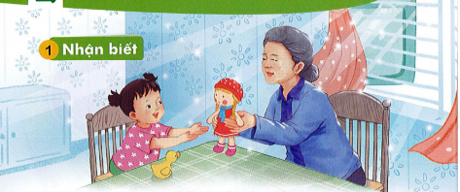
Bà cho bé búp bê.
B
b
b
b

Slide 3
b
b
a
b
a
ba
bà

Slide 4
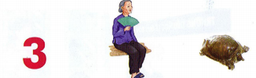
ba
bà
ba ba

Slide 5
b
b
a
b
a
ba
bà
ba
bà
ba ba

Slide 6
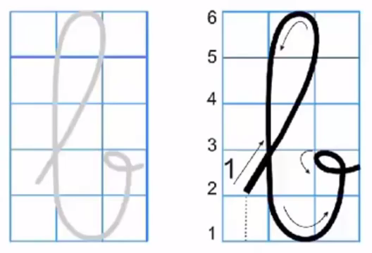

Slide 8
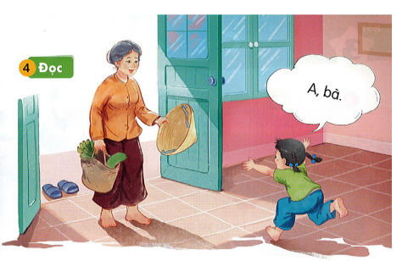

Slide 9
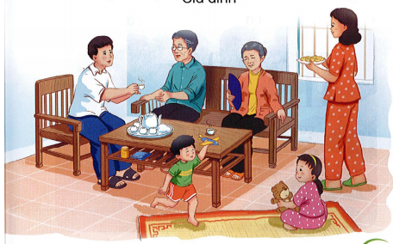
Gia đình

